Slide 1
THÁNG 12, 2023
Integrated education of Human Rights
Tích hợp giáo dục
QUYỀN CON NGƯỜI trong môn Đạo đức

Slide 2
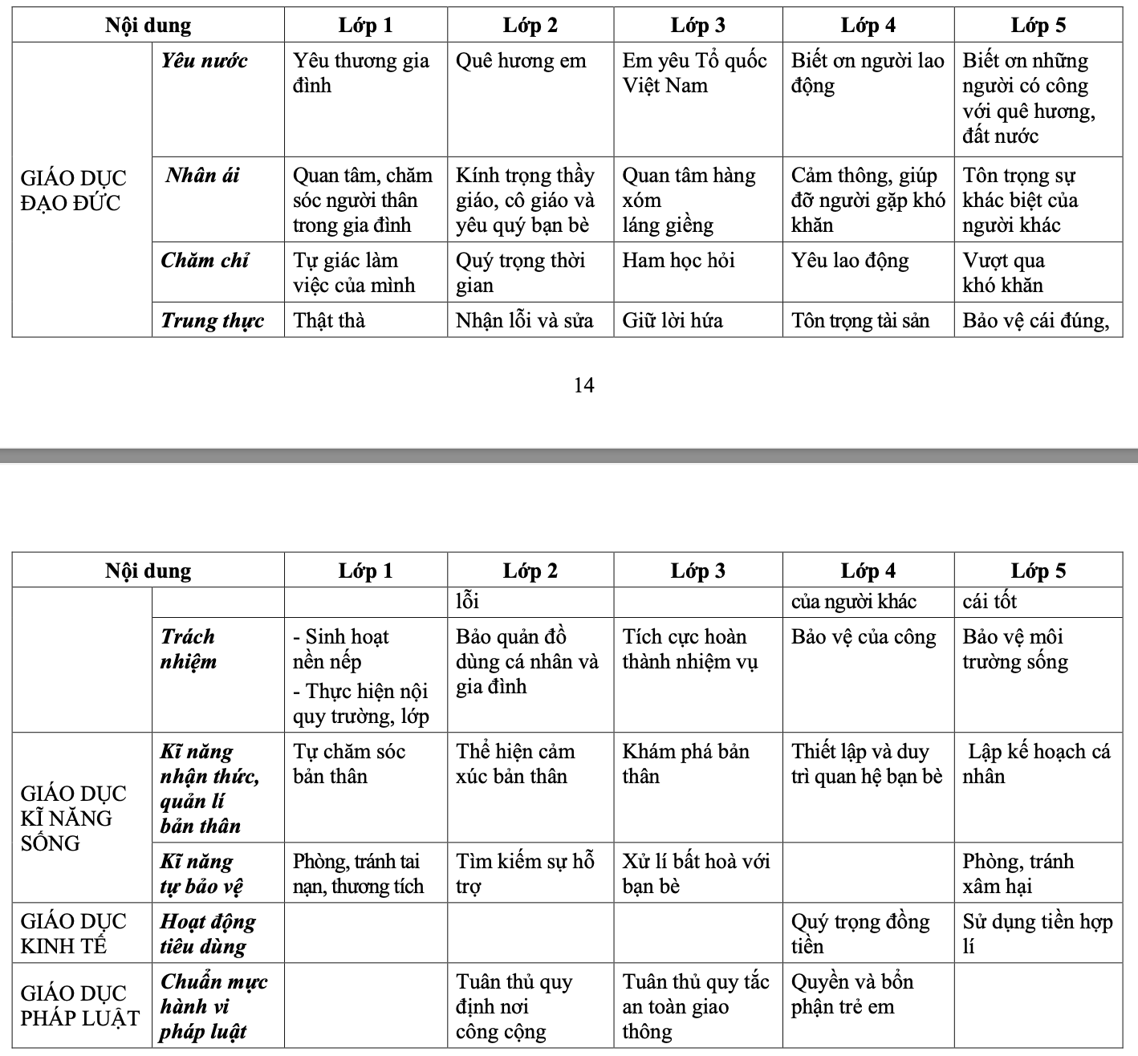
Tích hợp GD QCN trong chương trình, SGK Đạo đức
Các quy tắc, nguyên tắc quyền con người;
Các giá trị nền tảng của quyền con người và cơ chế bảo vệ quyền con người;
Các quyền con người cơ bản;
Trách nhiệm bảo đảm từ phía Nhà nước, xã hội đối với việc thực thi QCN;
Quyền và bôn phận trẻ em.

Slide 3
THIẾT KẾ
KẾ HOẠCH BÀI DẠY ĐẠO ĐỨC TÍCH HỢP GIÁO DỤC QUYỀN CON NGƯỜI

Slide 4
MỘT SỐ VÍ DỤ
Thiết kế KHBD môn Đạo đức tích hợp GD Quyền con người
BÀI 1. TÔN TRỌNG SỰ KHÁC BIỆT (LỚP 5)
BÀI 2. CÔNG BẰNG & QUYỀN CON NGƯỜI

